Slide 1


BÀI 20 : PHÉP CỘNG ( CÓ NHỚ ) SỐ CÓ HAI CHỮ SỐ VỚI SỐ CÓ HAI CHỮ SỐ ( TIẾT 4)
TOÁN
HÌNH TAM GIÁC, HÌNH TỨ GIÁC

Slide 3

1
Đặt tính rồi tính.
38 + 52
15 + 15
67 + 17
72 + 19
38
52
15
15
67
17
72
19
+
+
+
+
90
30
84
91

Slide 4
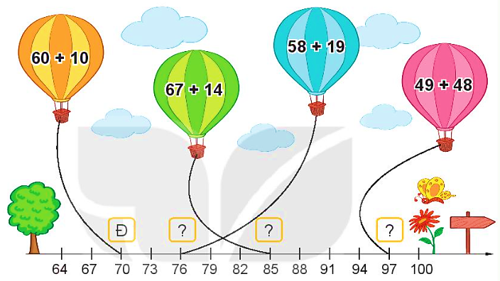
5
Đ, S
?
26
77
26
26
97
81
S
S
Đ

Slide 5
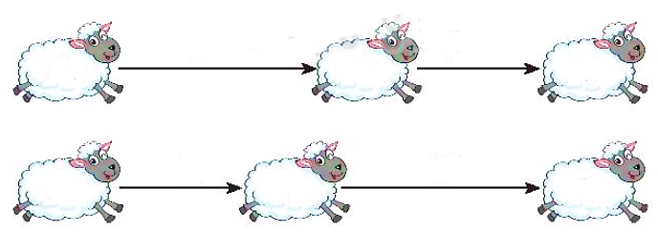
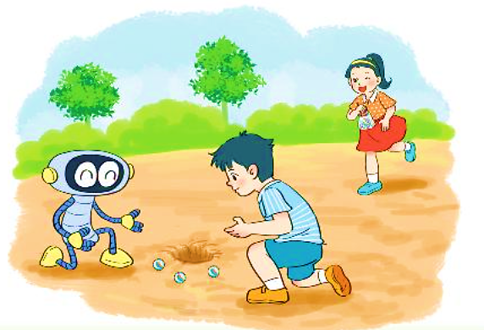
+ 27
+ 19
45
72
?
91
?
3
Số
?
+ 19
+ 27
45
64
?
91
?
4
Nam có 57 viên bi. Mai cho Nam thêm 15 viên bi. Hỏi lúc này Nam có bao nhiêu viên bi?
Bài giải
Lúc này Nam có số viên bi là:
57 + 15 = 72 (viên bi)
Đáp số: 72 viên bi.

Slide 6



1
CHÚC CÁC EM HỌC TỐT

